Slide 1
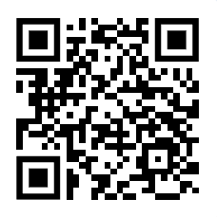

RADA PEDAGOGICZNA · 25 CZERWCA 2026
Klasyfikacja końcowa
rok szkolny 2025 / 2026 — II półrocze
klasyfikacja2026.szkolamistrzow.info
Rozwój oddziałów w czasie oraz wyniki całej szkoły

Slide 2
CZĘŚĆ I
Technikum
Ścieżka rozwoju oddziałów od klasy pierwszej po obecną

Slide 3
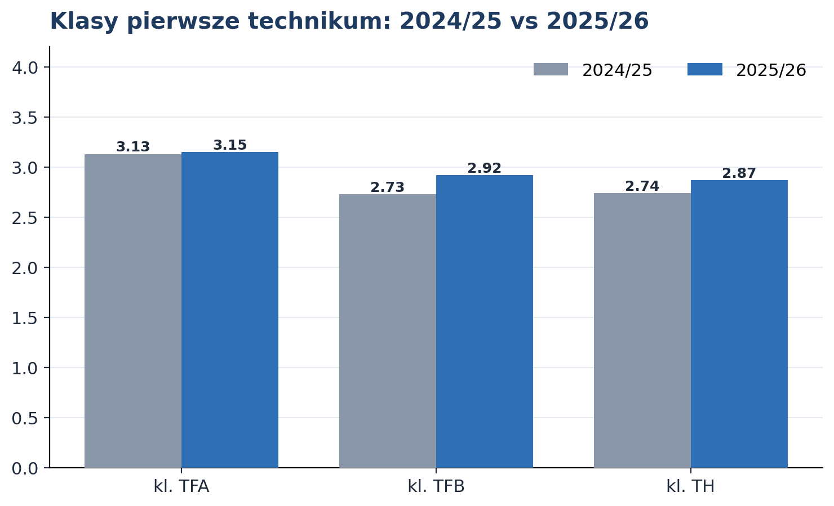
Technikum — klasy pierwsze
Porównanie z klasami pierwszymi sprzed roku
Klasa | 24/25 | 25/26 | Różnica
kl. TFA | 3,13 | 3,15 | +0,02
kl. TFB | 2,73 | 2,92 | +0,19
kl. TH | 2,74 | 2,87 | +0,13
ROCZNIK (śr.) | 2,87 | 2,98 | +0,11
Komentarz: Tegoroczne klasy pierwsze technikum startują wyżej niż rok temu: 2,98 wobec 2,87 (+0,11). Najwyżej 1TFA, najniżej 1TH.
Klasyfikacja końcowa 2025/2026 · Rada Pedagogiczna 24.06.2026
3

Slide 4
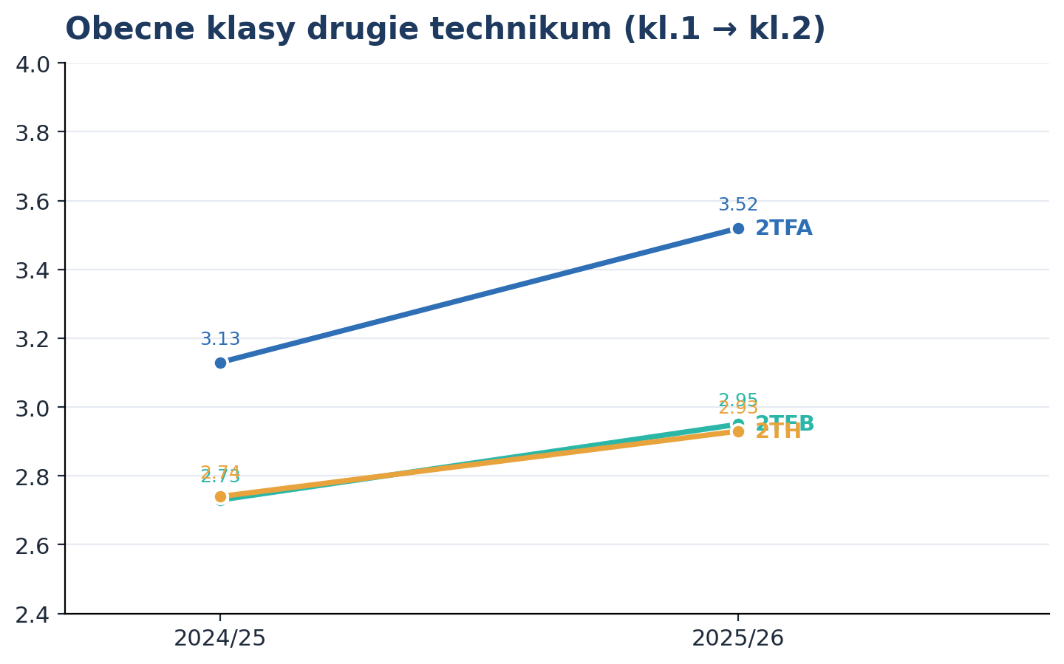
Technikum — klasy drugie
Ścieżka rozwoju tego samego oddziału rok po roku
Klasa | kl.1 24/25 | kl.2 25/26 | Zmiana
2TFA | 3,13 | 3,52 | +0,39
2TFB | 2,73 | 2,95 | +0,22
2TH | 2,74 | 2,93 | +0,19
Komentarz: Wszystkie obecne klasy drugie technikum poprawiły średnią po przejściu z kl. 1 (śr. +0,27). Najmocniej 2TFA (+0,39).
Klasyfikacja końcowa 2025/2026 · Rada Pedagogiczna 24.06.2026
4

Slide 5
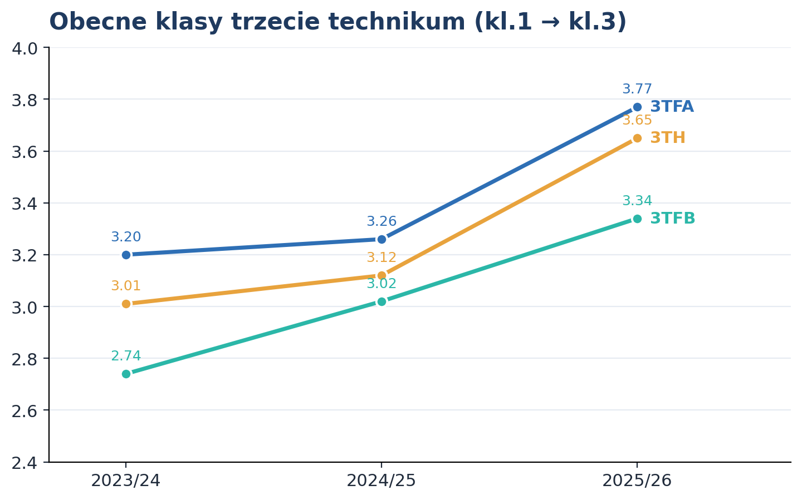
Technikum — klasy trzecie
Ścieżka rozwoju tego samego oddziału rok po roku
Klasa | kl.1 23/24 | kl.2 24/25 | kl.3 25/26 | Zmiana
3TFA | 3,20 | 3,26 | 3,77 | +0,57
3TFB | 2,74 | 3,02 | 3,34 | +0,60
3TH | 3,01 | 3,12 | 3,65 | +0,64
Komentarz: Każda klasa trzecia rośnie w całym cyklu — wyraźny skok w ostatnim roku. Najwięcej 3TH (+0,64) i 3TFA (+0,57).
Klasyfikacja końcowa 2025/2026 · Rada Pedagogiczna 24.06.2026
5

Slide 6
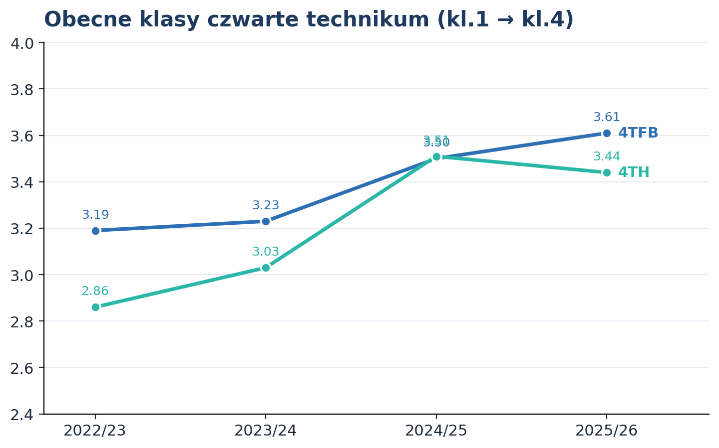
Technikum — klasy czwarte
Ścieżka rozwoju tego samego oddziału rok po roku
Klasa | kl.1 22/23 | kl.2 23/24 | kl.3 24/25 | kl.4 25/26 | Zmiana
4TFB | 3,19 | 3,23 | 3,50 | 3,61 | +0,42
4TH | 2,86 | 3,03 | 3,51 | 3,44 | +0,58
Komentarz: Obie klasy czwarte konsekwentnie rosły przez 4 lata. Największy postęp 4TH (+0,58); 4TFB do 3,61.
Klasyfikacja końcowa 2025/2026 · Rada Pedagogiczna 24.06.2026
6

Slide 7
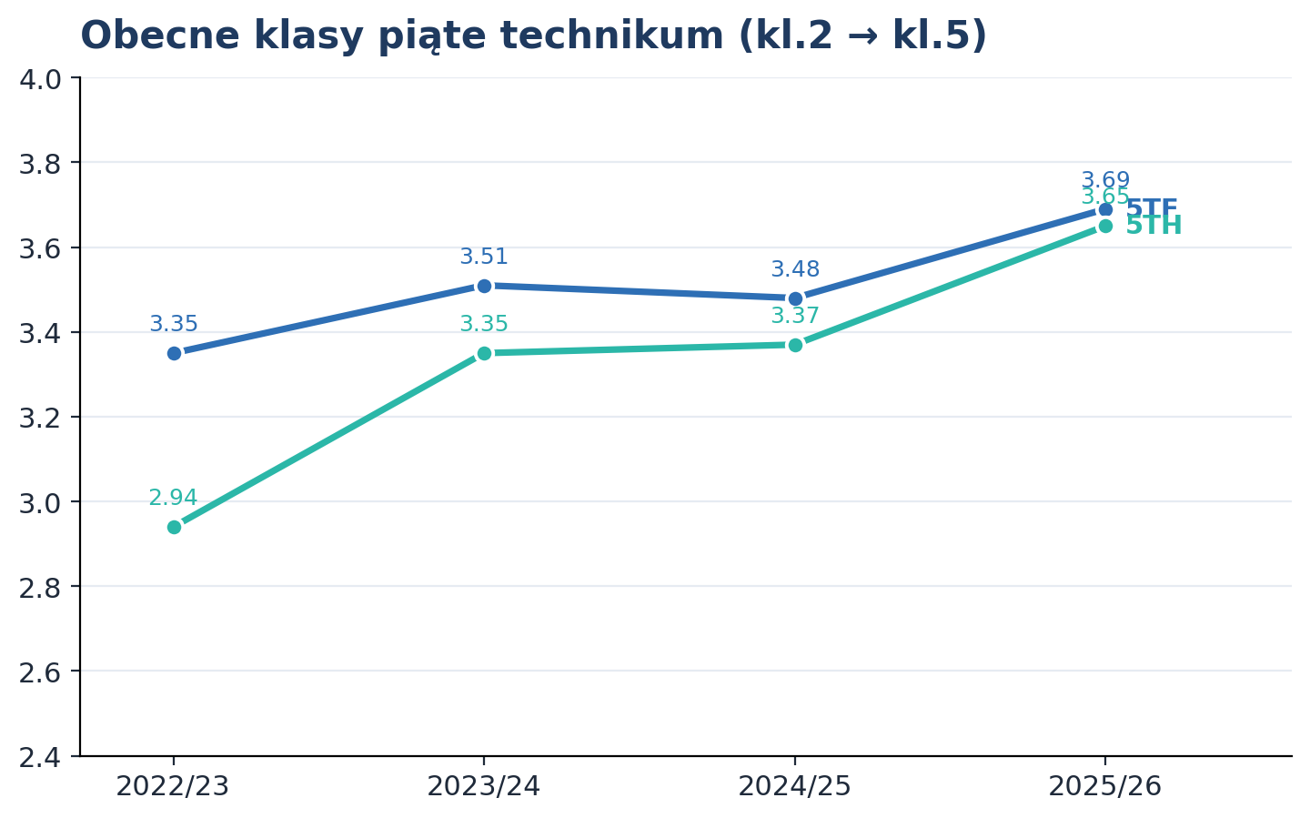
Technikum — klasy piąte
Ścieżka rozwoju tego samego oddziału rok po roku
Klasa | kl.2 22/23 | kl.3 23/24 | kl.4 24/25 | kl.5 25/26 | Zmiana
5TF | 3,35 | 3,51 | 3,48 | 3,69 | +0,34
5TH | 2,94 | 3,35 | 3,37 | 3,65 | +0,71
Komentarz: Klasy piąte ukończyły naukę z najwyższymi wynikami w całym cyklu: 5TF 3,69 i 5TH 3,65. Oba oddziały rosły rok po roku (brak danych z kl. 1 — rok 2021/22).
Klasyfikacja końcowa 2025/2026 · Rada Pedagogiczna 24.06.2026
7

Slide 8
CZĘŚĆ II
Branżowa Szkoła I Stopnia
Rozwój oddziałów w całym cyklu kształcenia

Slide 9
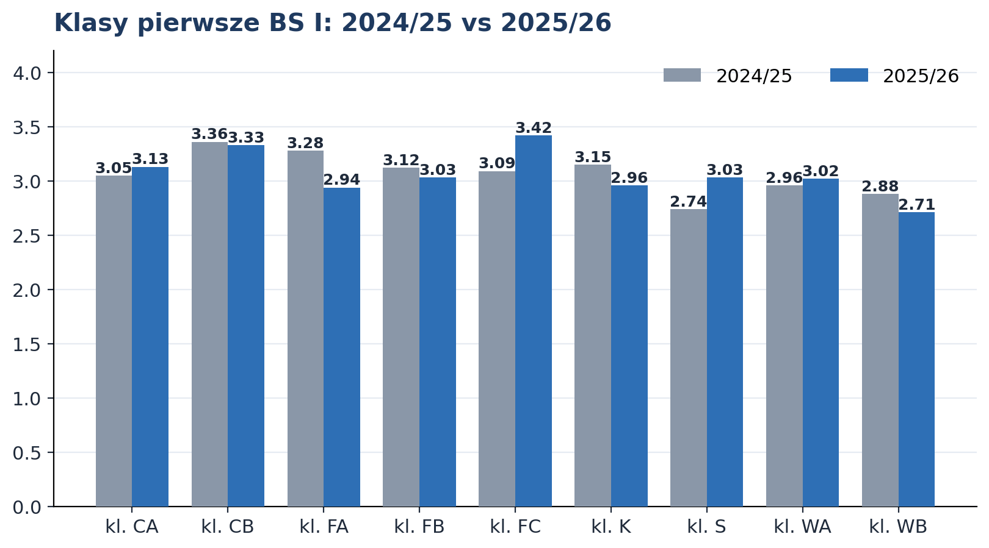
Branżowa (BS I) — klasy pierwsze
Porównanie z klasami pierwszymi sprzed roku
Klasa | 24/25 | 25/26 | Różnica
kl. CA | 3,05 | 3,13 | +0,08
kl. CB | 3,36 | 3,33 | -0,03
kl. FA | 3,28 | 2,94 | -0,34
kl. FB | 3,12 | 3,03 | -0,09
kl. FC | 3,09 | 3,42 | +0,33
kl. K | 3,15 | 2,96 | -0,19
kl. S | 2,74 | 3,03 | +0,29
kl. WA | 2,96 | 3,02 | +0,06
kl. WB | 2,88 | 2,71 | -0,17
ROCZNIK (śr.) | 3,07 | 3,06 | -0,01
Komentarz: Klasy pierwsze BS I są na poziomie zeszłorocznego rocznika (3,06 wobec 3,07). Rozpiętość: od 2,71 (1WB) do 3,42 (1FC).
Klasyfikacja końcowa 2025/2026 · Rada Pedagogiczna 24.06.2026
9

Slide 10
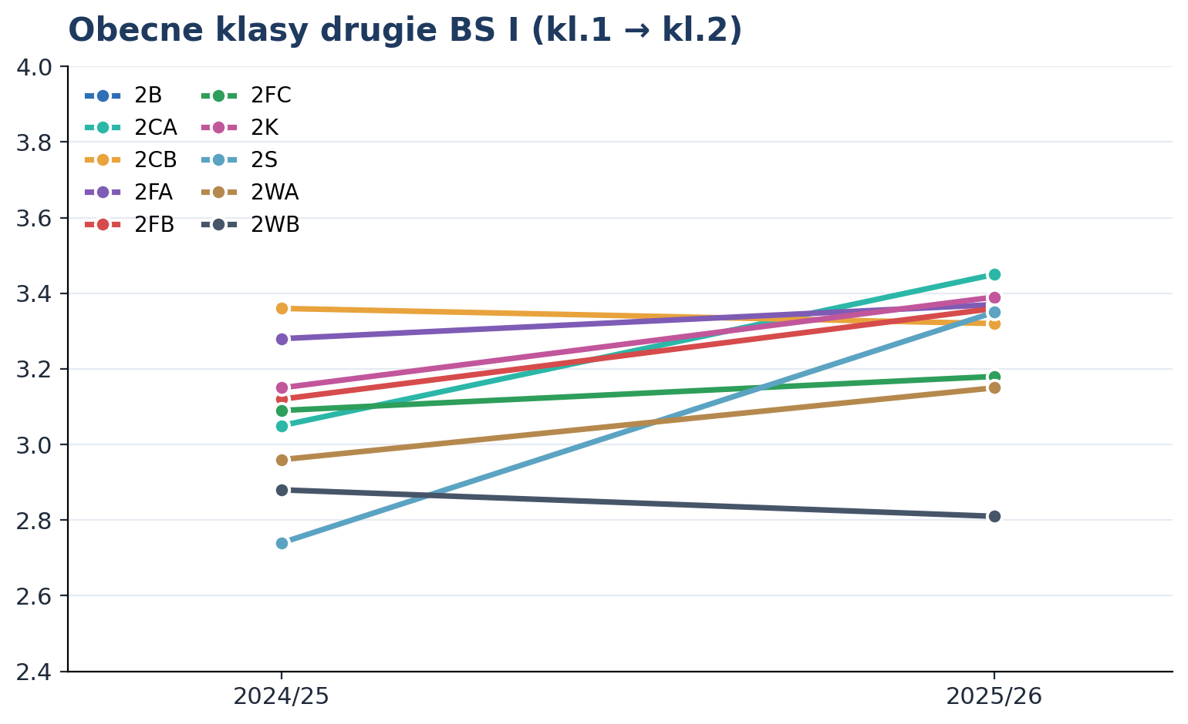
Branżowa (BS I) — klasy drugie
Ścieżka rozwoju tego samego oddziału rok po roku
Klasa | kl.1 24/25 | kl.2 25/26 | Zmiana
2B | — | 3,37 | —
2CA | 3,05 | 3,45 | +0,40
2CB | 3,36 | 3,32 | -0,04
2FA | 3,28 | 3,37 | +0,09
2FB | 3,12 | 3,36 | +0,24
2FC | 3,09 | 3,18 | +0,09
2K | 3,15 | 3,39 | +0,24
2S | 2,74 | 3,35 | +0,61
2WA | 2,96 | 3,15 | +0,19
2WB | 2,88 | 2,81 | -0,07
Komentarz: Większość klas drugich BS I poprawiła wyniki po roku (śr. +0,18). Wyróżniają się 2S (+0,61) i 2CA (+0,40); spadek: 2CB i 2WB.
Klasyfikacja końcowa 2025/2026 · Rada Pedagogiczna 24.06.2026
10

Slide 11
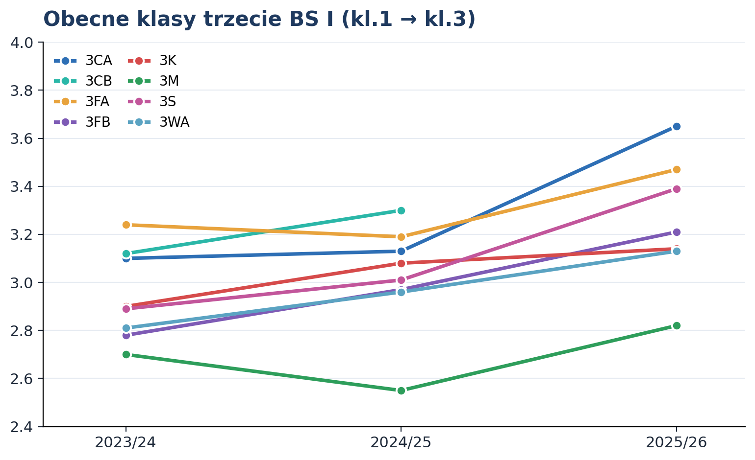
Branżowa (BS I) — klasy trzecie
Ścieżka rozwoju tego samego oddziału rok po roku
Klasa | kl.1 23/24 | kl.2 24/25 | kl.3 25/26 | Zmiana
3CA | 3,10 | 3,13 | 3,65 | +0,55
3CB | 3,12 | 3,30 | — | +0,18
3FA | 3,24 | 3,19 | 3,47 | +0,23
3FB | 2,78 | 2,97 | 3,21 | +0,43
3K | 2,90 | 3,08 | 3,14 | +0,24
3M | 2,70 | 2,55 | 2,82 | +0,12
3S | 2,89 | 3,01 | 3,39 | +0,50
3WA | 2,81 | 2,96 | 3,13 | +0,32
Komentarz: Wszystkie klasy trzecie BS I urosły w całym cyklu. Najwięcej 3CA (+0,55) i 3S (+0,50); najniżej wciąż 3M — samochodowe (2,82).
Klasyfikacja końcowa 2025/2026 · Rada Pedagogiczna 24.06.2026
11

Slide 12
CZĘŚĆ III
Branżowa Szkoła II Stopnia
Rozwój roczników w cyklu półrocznym

Slide 13
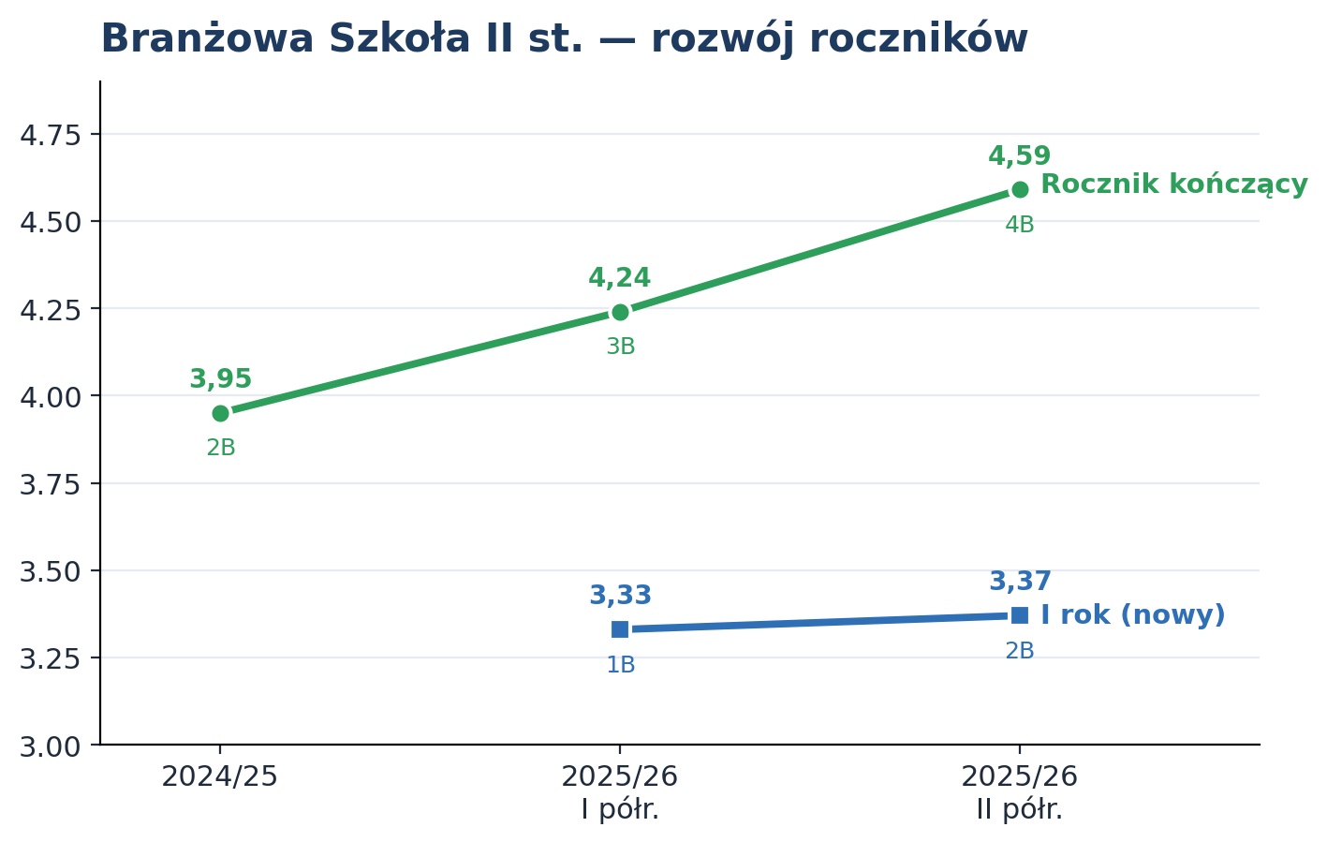
Branżowa Szkoła II Stopnia
Szkoła 2-letnia (4 półrocza): 1B → 2B → 3B → 4B
Rocznik | 24/25 | 25/26 I | 25/26 II | Zmiana
Kończący (2B→3B→4B) | 3,95 | 4,24 | 4,59 | +0,64
I rok (1B→2B) | — | 3,33 | 3,37 | +0,04
Komentarz: BS II stopnia liczona półroczami. Rocznik kończący rósł co półrocze i ukończył ze średnią 4,59 — najwyższą w szkole (klasa 3-osobowa). Nowy rocznik (1B→2B) stabilny.
Klasyfikacja końcowa 2025/2026 · Rada Pedagogiczna 24.06.2026
13

Slide 14
PODSUMOWANIE
Wyniki całej szkoły
Zbiorcze wyniki, frekwencja, postępy i wnioski

Slide 15
Rok 2025/2026 w liczbach
Klasyfikacja końcowa II półrocza — kluczowe wskaźniki
3,22
691
70,7%
13,7%
średnia ocen szkoły
uczniów (stan na 22.06)
frekwencja roczna
uczniów z oceną ndst
↑ najwyższa od 4 lat
+ 188 absolwentów
wyzwanie — niska
↑ wymaga uwagi
Dwie historie naraz: wyniki rosną, ale rośnie też grupa uczniów wymagających wsparcia. Frekwencja pozostaje słabym punktem.
Klasyfikacja końcowa 2025/2026 · Rada Pedagogiczna 24.06.2026
15

Slide 16
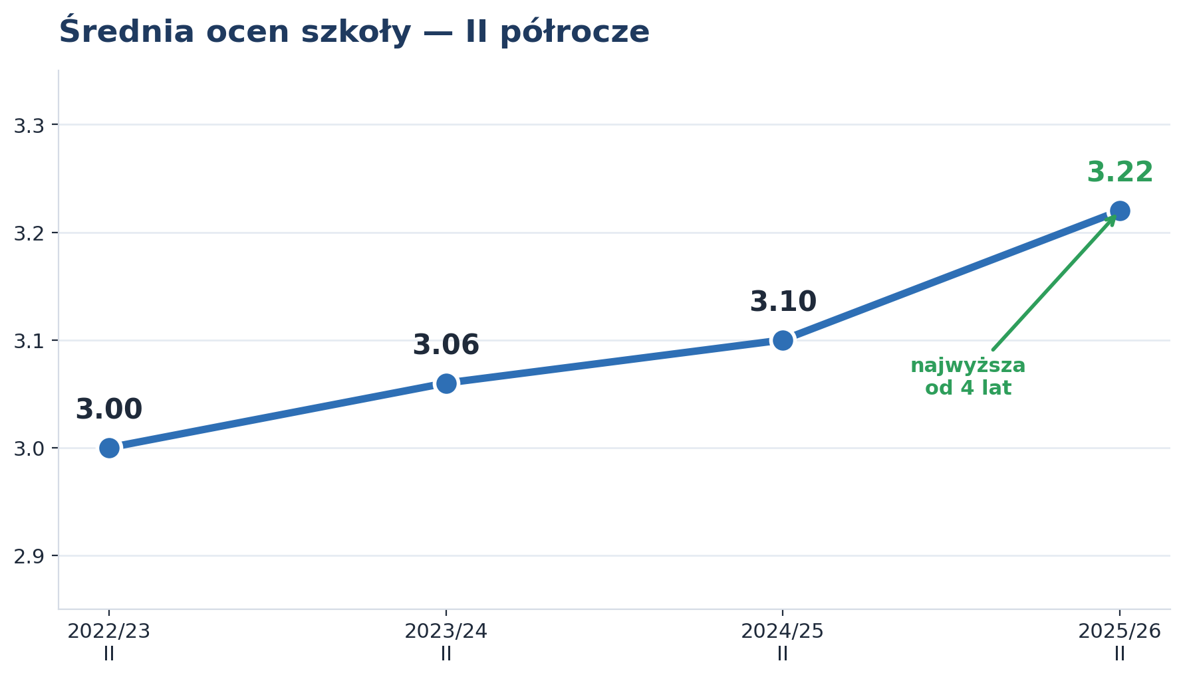
Średnia ocen rośnie czwarty rok z rzędu
+0,22
wzrost średniej od 2022/23
3,00 → 3,06 → 3,10 → 3,22
Porównanie dotyczy II półroczy kolejnych lat — tego samego punktu roku szkolnego.
Klasyfikacja końcowa 2025/2026 · Rada Pedagogiczna 24.06.2026
16

Slide 17
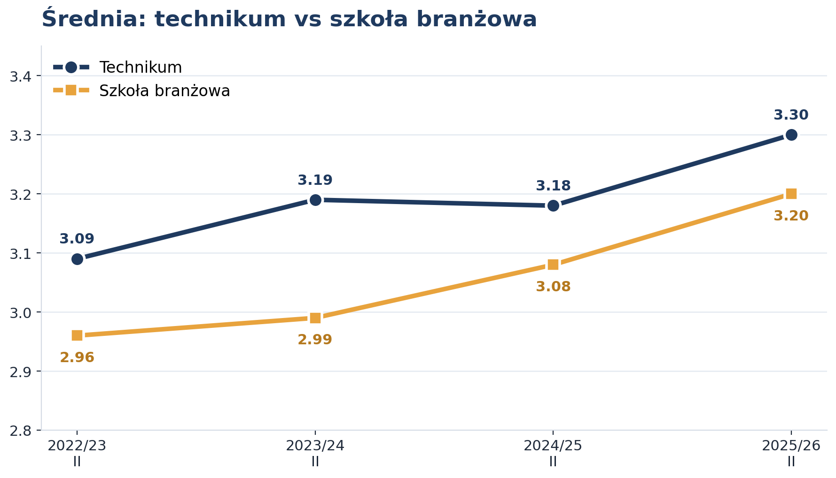
Oba typy szkół poprawiają wyniki
Technikum
3,30
+0,12 r/r
Szkoła branżowa
3,20
+0,12 r/r
Technikum utrzymuje przewagę, ale dystans między typami szkół jest stabilny.
Klasyfikacja końcowa 2025/2026 · Rada Pedagogiczna 24.06.2026
17

Slide 18
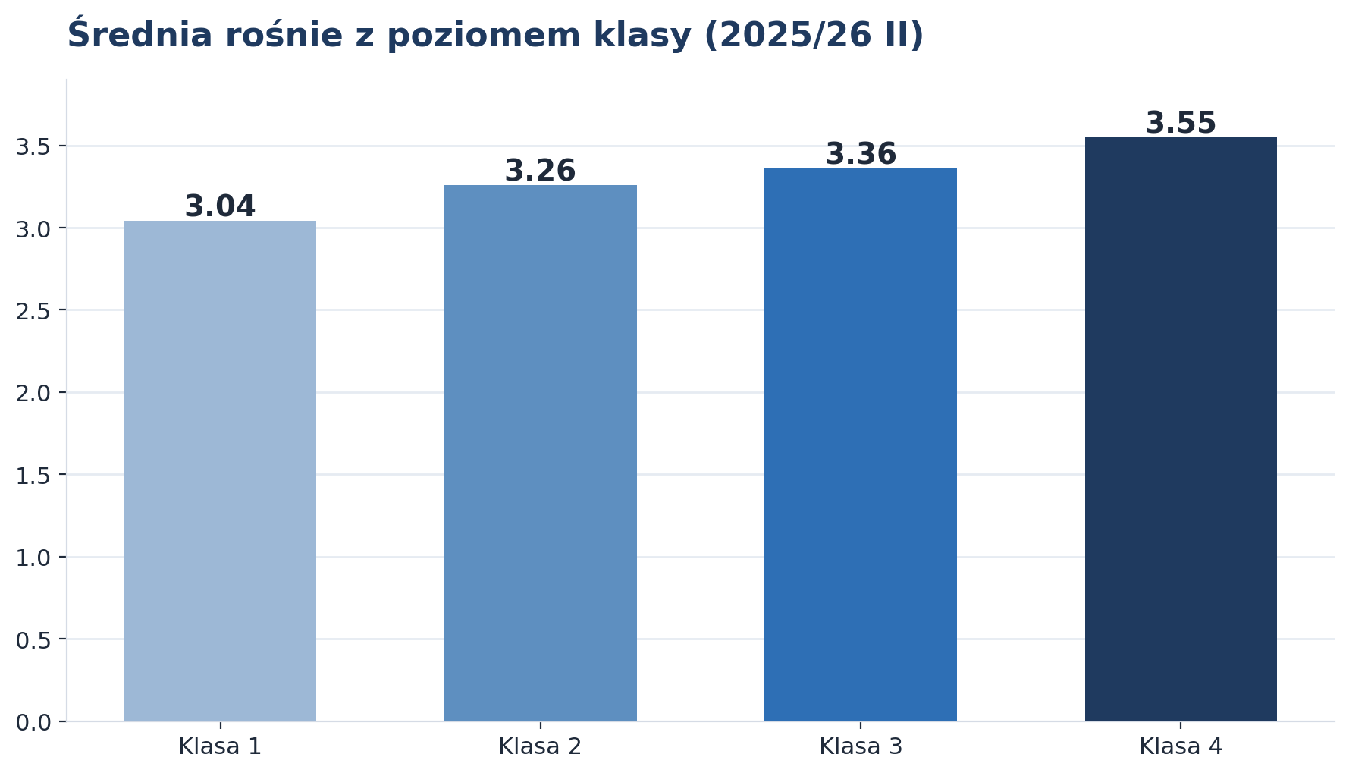
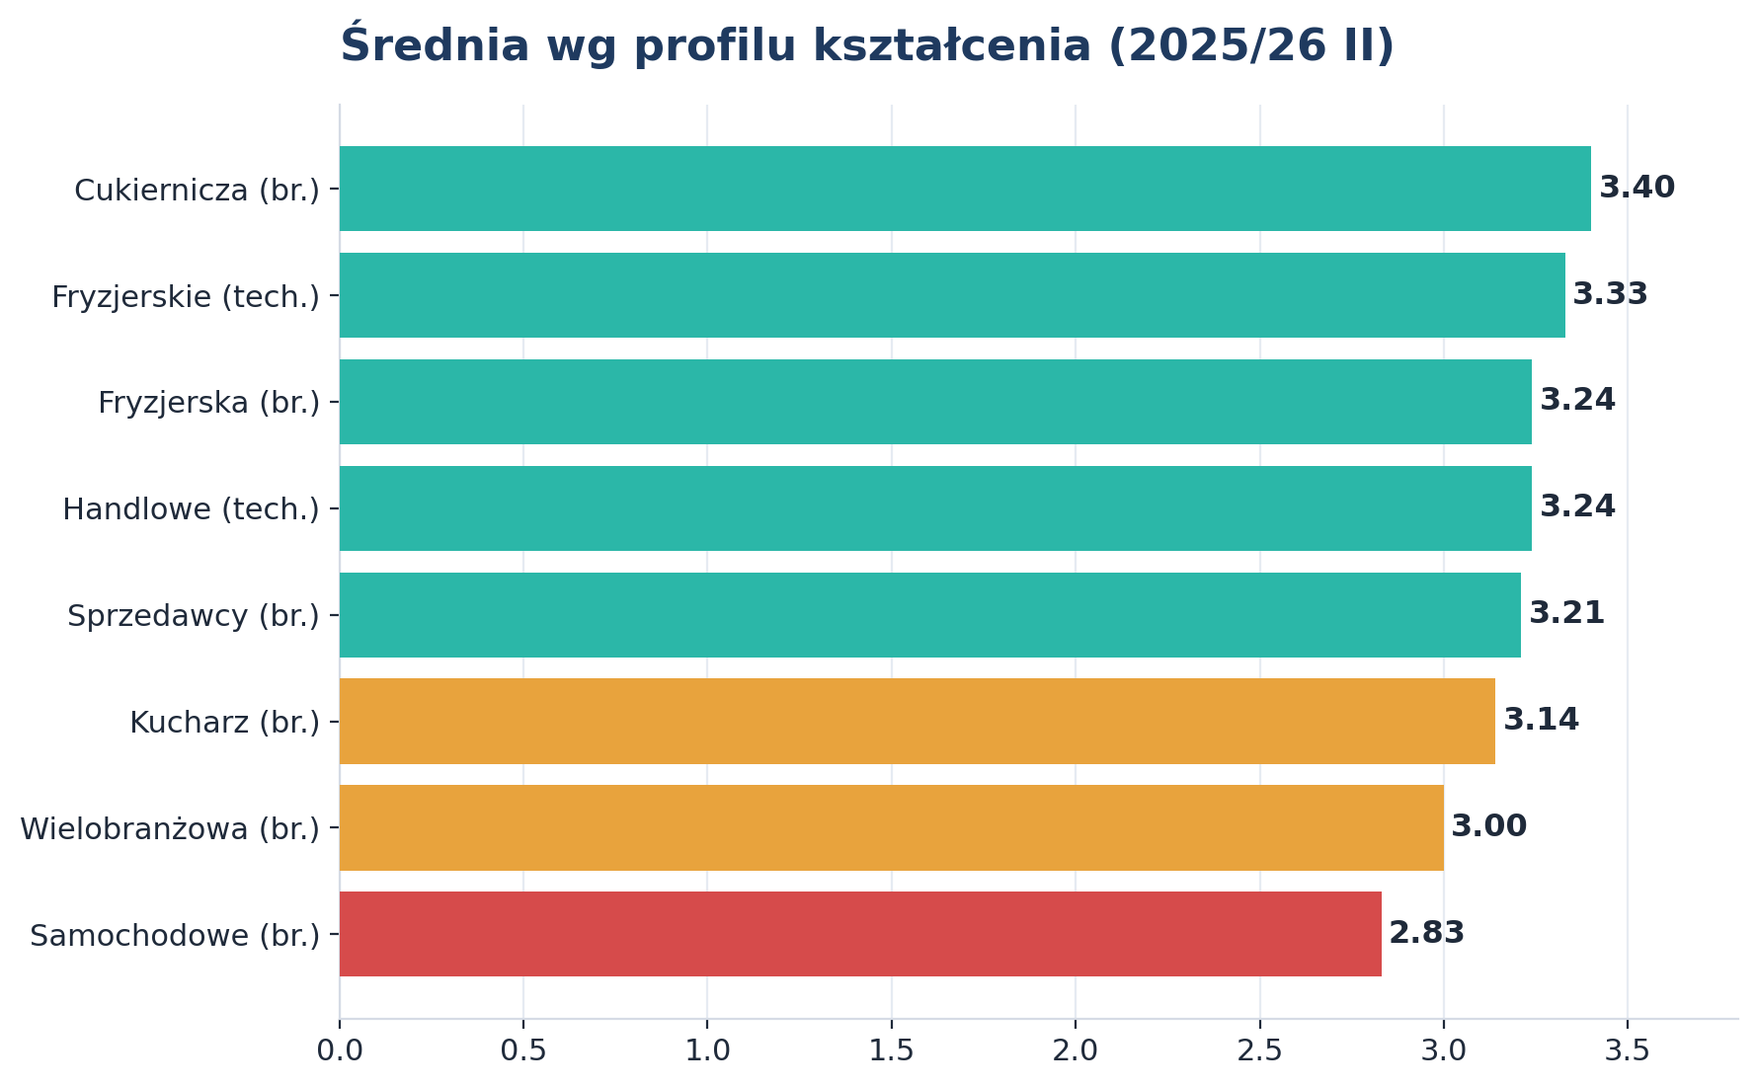
Gdzie wyniki są mocne, a gdzie słabsze
Najmocniej: cukiernicza (3,40), technikum fryzjerskie (3,33). Do wsparcia: samochodowe (2,83), wielobranżowa (3,00).
Klasyfikacja końcowa 2025/2026 · Rada Pedagogiczna 24.06.2026
18

Slide 19
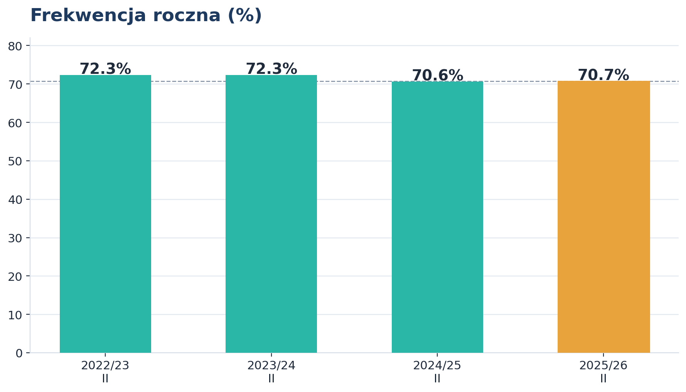
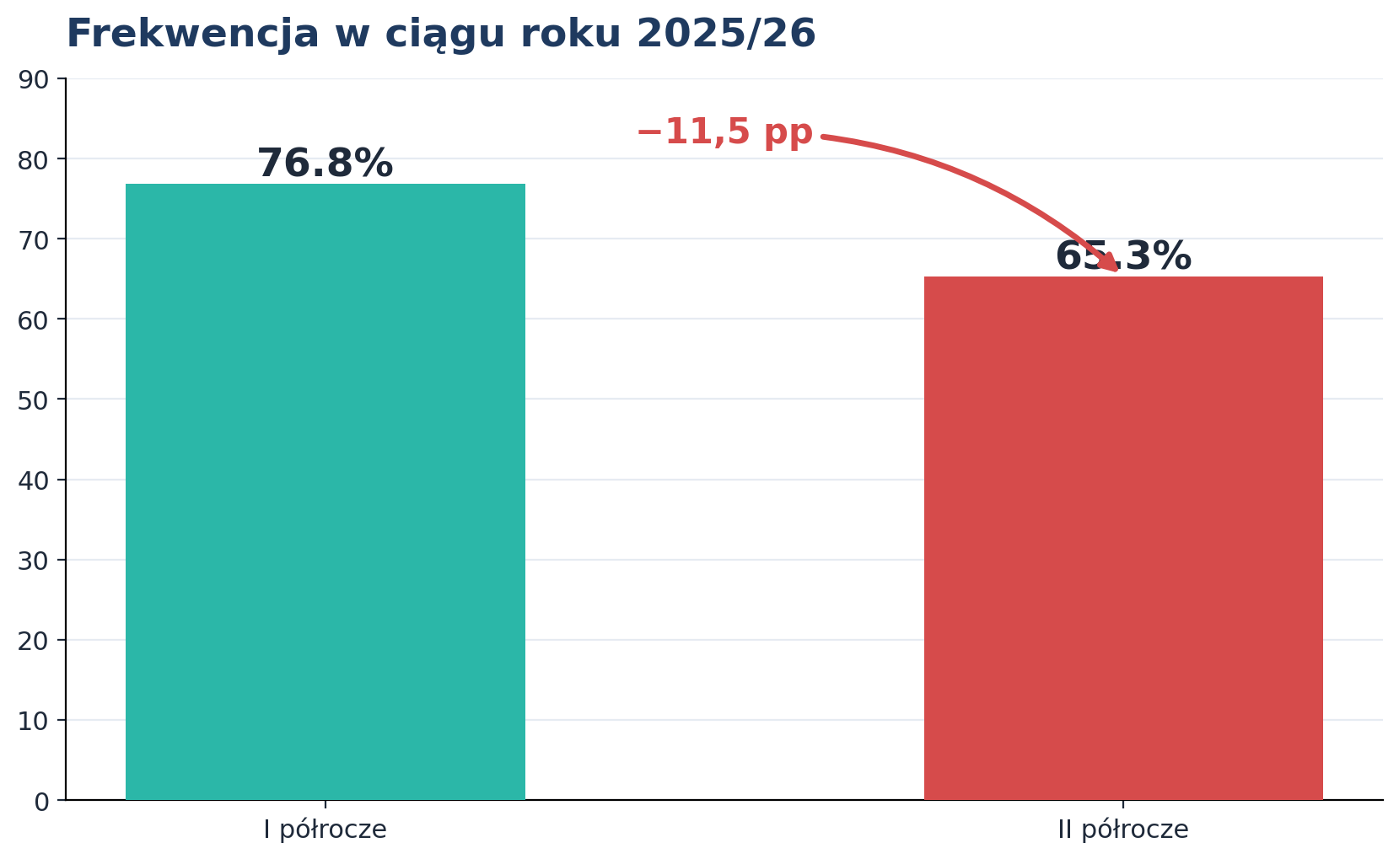
Frekwencja — i spada w ciągu roku
Z roku na rok stabilnie niska (lewo) — ale w ciągu roku wyraźnie się załamuje (prawo)
U 87% uczniów frekwencja w II półroczu była niższa niż w I. To realny sygnał półrocze-do-półrocza — obecność słabnie wraz z trwaniem roku.
Klasyfikacja końcowa 2025/2026 · Rada Pedagogiczna 24.06.2026
19

Slide 20
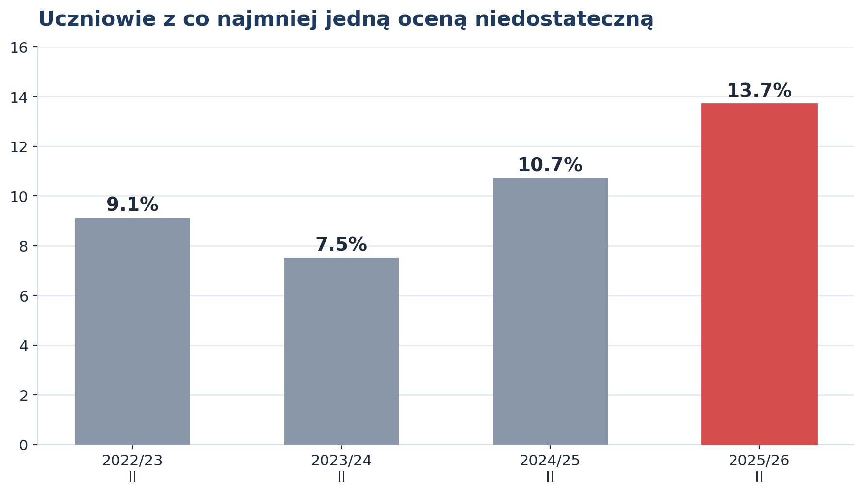
Więcej uczniów z ocenami niedostatecznymi
115
uczniów z co najmniej jedną oceną ndst (13,7%)
Wzrost z 10,7% rok wcześniej. Przy rosnącej średniej rośnie też grupa zagrożona — wyniki się rozwarstwiają.
Klasyfikacja końcowa 2025/2026 · Rada Pedagogiczna 24.06.2026
20

Slide 21
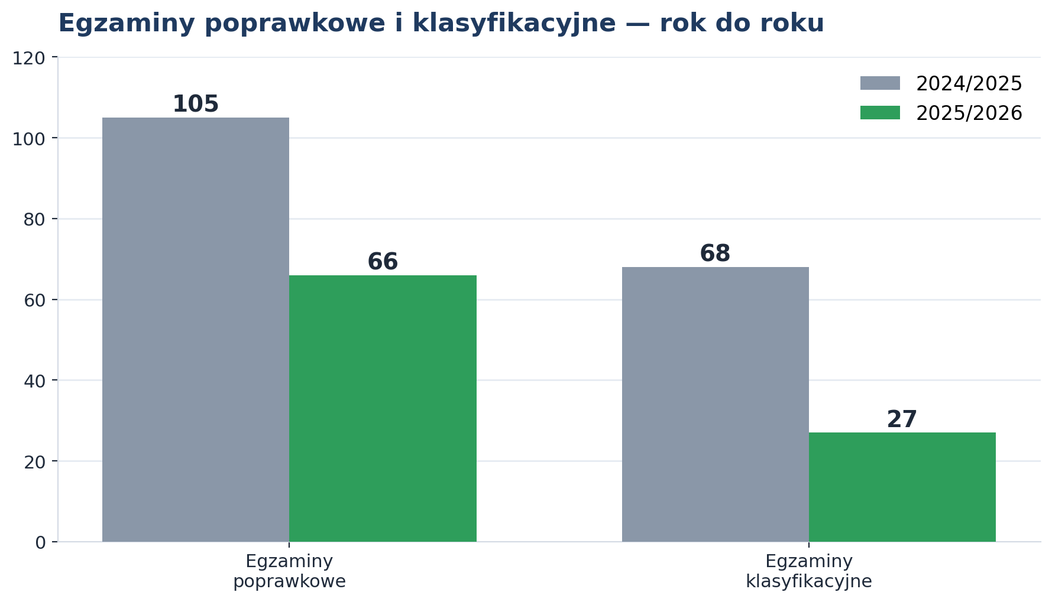
Mniej egzaminów poprawkowych i klasyfikacyjnych
Egzaminy poprawkowe
105 → 66
−37%
Egzaminy klasyfikacyjne
68 → 27
−60%
Mimo większej liczby uczniów potrzeba było znacznie mniej egzaminów — to realny efekt pracy w ciągu roku.
Klasyfikacja końcowa 2025/2026 · Rada Pedagogiczna 24.06.2026
21

Slide 22
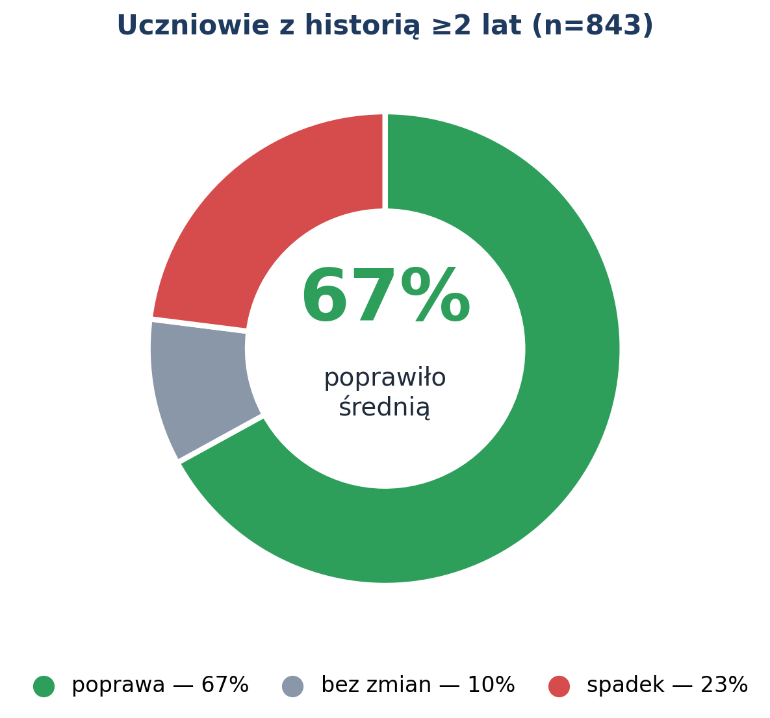
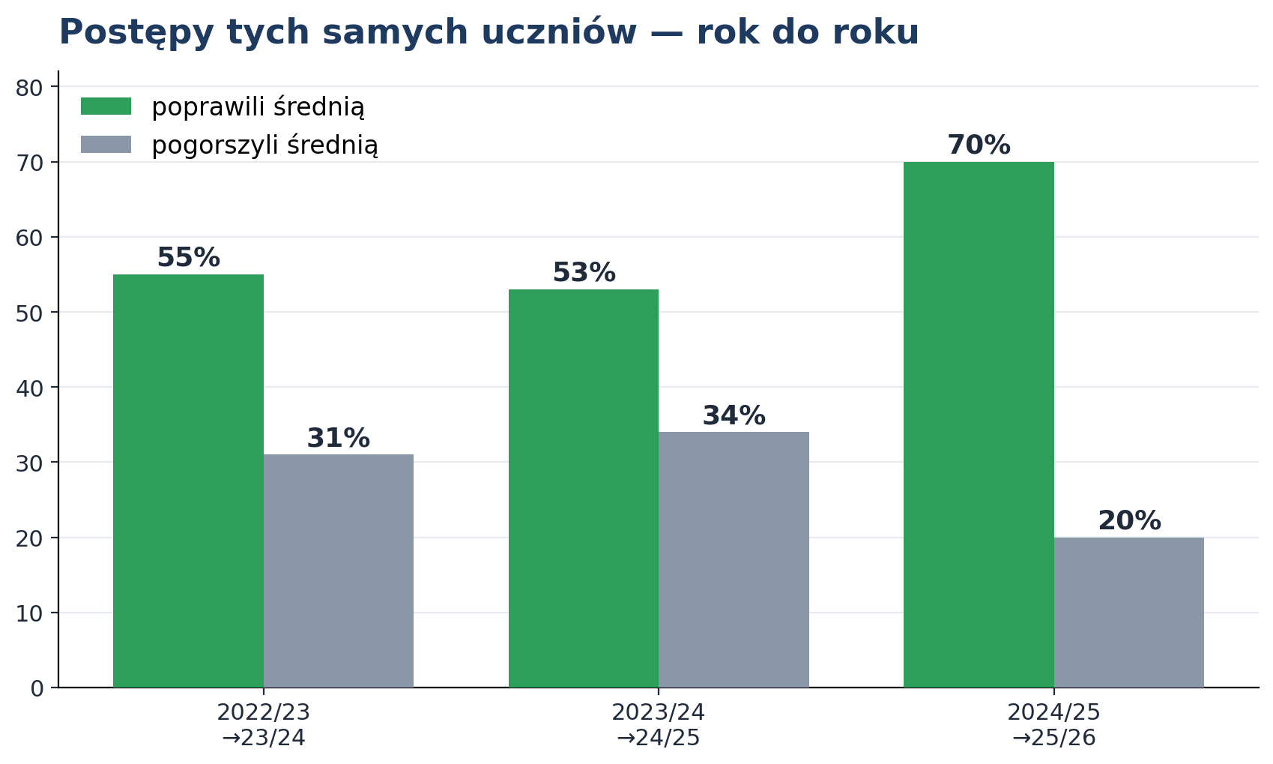
Postępy tych samych uczniów w czasie
Śledzenie tej samej osoby między kolejnymi klasyfikacjami — nie tylko zmiana składu
Bieżący rok był najlepszy: 70% uczniów poprawiło średnią względem 2024/25 (rok wcześniej 53%). W całej karierze poprawę notuje 2 na 3 uczniów.
Klasyfikacja końcowa 2025/2026 · Rada Pedagogiczna 24.06.2026
22

Slide 23
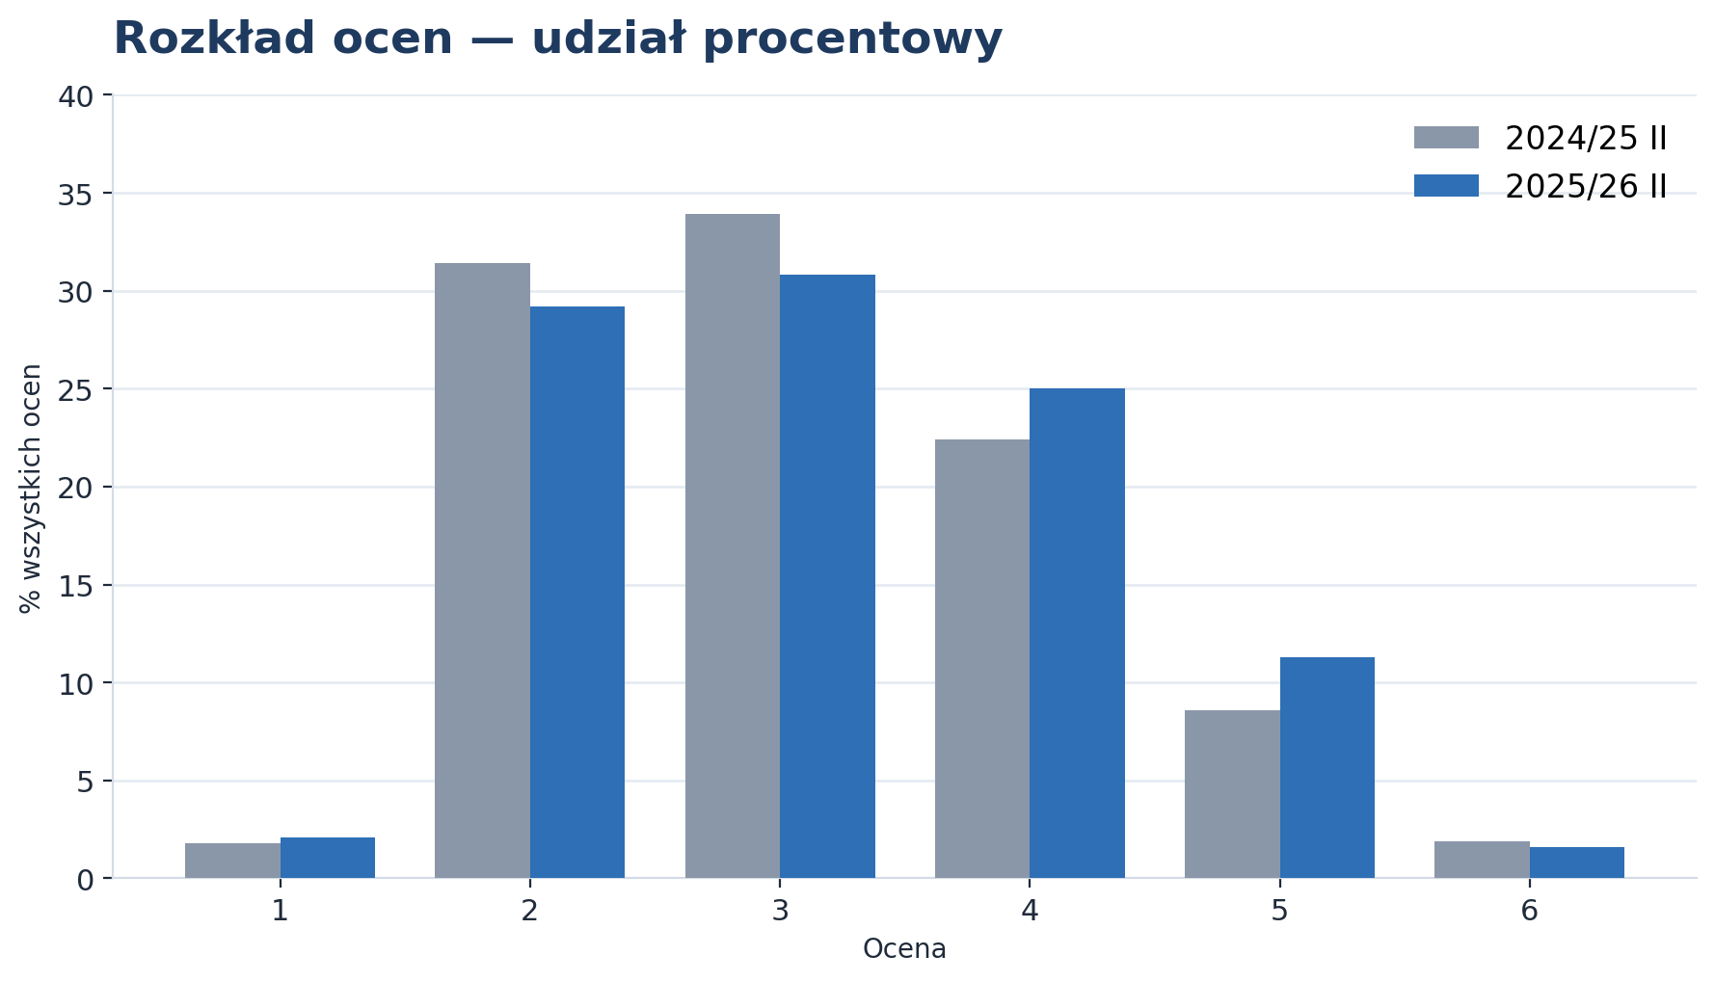
Rozkład ocen: więcej piątek, ale i więcej jedynek
Oceny 4–5
31,0% → 36,3%
Oceny niedostateczne (1)
1,8% → 2,1%
Wyniki się polaryzują: silni uczniowie radzą sobie lepiej, a słabsi potrzebują więcej wsparcia.
Klasyfikacja końcowa 2025/2026 · Rada Pedagogiczna 24.06.2026
23

Slide 24
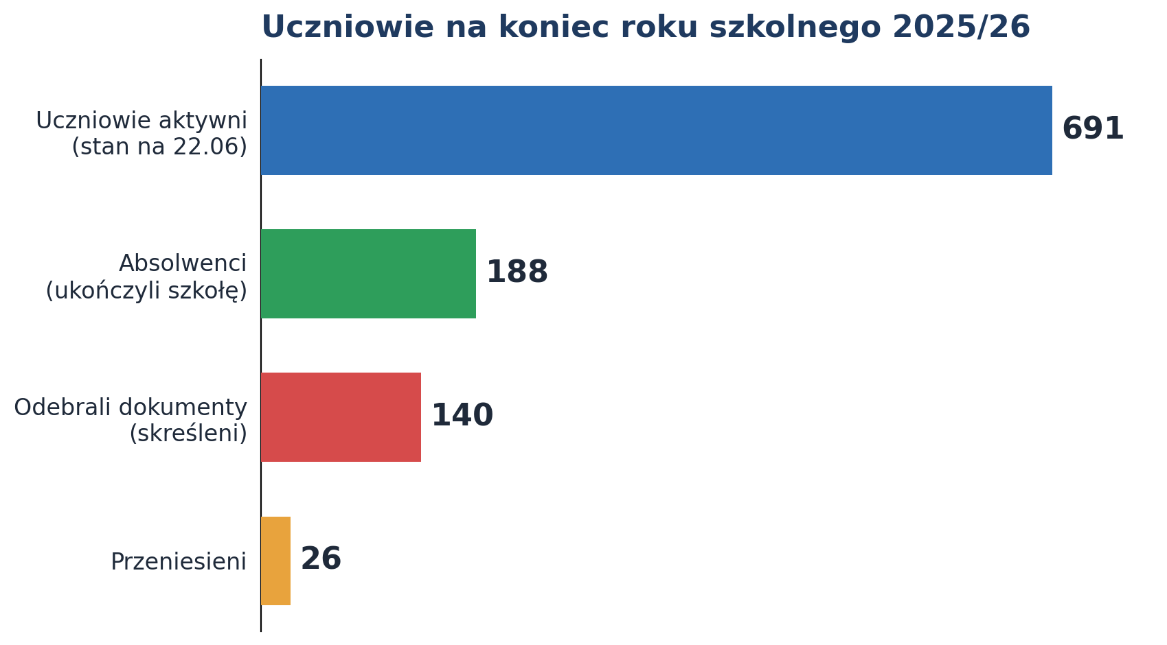
Uczniowie na koniec roku — kto został, kto odszedł
Dane z ewidencji uczniów — stan na 22.06.2026 · historia 3 lat poniżej
691
uczniów uczęszcza (22.06)
188
absolwentów ukończyło szkołę
140
uczniów odebrało dokumenty
Ewidencja w trzech ostatnich latach szkolnych
Rok szkolny | Uczęszcz. | Absolw. | Odbiory w roku (1.09–25.06) | Odbiory wakac. (26.06–31.08) | Przenie- sienia
2023/2024 | 1020 | 192 | 153 | 74 | 10
2024/2025 | 1069 | 247 | 156 | 72 | 3
2025/2026 | 1046 | 188 | 145 | 0 | 10
26
przeniesionych (6 już odebrało dokumenty)
Przeniesieni to ruch między oddziałami lub między technikum a BS I; skreśleni odebrali dokumenty i opuścili szkołę.
Klasyfikacja końcowa 2025/2026 · Rada Pedagogiczna 24.06.2026
24

Slide 25
Rozwój oddziałów — wnioski
Technikum
Branżowa Szkoła I st.
+0,27 śr. zmiana oddziału r/r
+0,23 śr. zmiana oddziału r/r
9 oddziałów w górę · 1 w dół (4TH)
14 oddziałów w górę · 2 w dół (2WB, 2CB)
Najważniejsze wnioski
Te same oddziały rok po roku poprawiają średnią — wzrost wyników to realny postęp, nie zmiana składu.
Najwyższe średnie w klasach kończących cykl — klasy maturalne 5TF (3,69) i 5TH (3,65) oraz 4B / BS II (4,59).
Punkty wymagające uwagi: 4TH (lekki spadek), 2WB i 2CB (BS I) oraz najsłabszy profil 3M — samochodowe.
Tegoroczne klasy pierwsze technikum startują wyżej niż rok temu (+0,11); w BS I — na podobnym poziomie.

Slide 26
Niepromowani — więcej niż 2 oceny niedostateczne
Udział rośnie trzeci rok z rzędu — klasyfikacja roczna; porównanie na tej samej podstawie (bez klas programowo najwyższych).
2023/2024
2024/2025
2025/2026
2,3%
4,1%
5,0%
14 z 620 uczniów
25 z 604 uczniów
34 z 679 uczniów
Udział niepromowanych wg typu szkoły (bez klas kończących)
Typ szkoły | 2023/2024 | 2024/2025 | 2025/2026
Technikum (kl. 1–4) | 9 z 223 · 4,0% | 15 z 231 · 6,5% | 16 z 252 · 6,3%
Szkoła branżowa (bez kl. końc.) | 5 z 397 · 1,3% | 10 z 373 · 2,7% | 18 z 427 · 4,2%
Udział niepromowanych rośnie: 2,3% → 4,1% → 5,0%. Najsilniej w technikum (ok. 6%); w szkole branżowej przyspiesza (1,3% → 4,2%).
Dla porównywalności ze wszystkich lat wyłączono klasy programowo najwyższe (kończące: 5. technikum, 3. BS I, 4. BS II) — ich dzienników brakuje we wcześniejszych latach, a niepromowalność w nich jest ~zerowa. Liczby obejmują wszystkich uczniów sklasyfikowanych w danym roku, także tych, którzy już odeszli. (Z klasami kończącymi udział wynosi 2,7% → 3,3% → 4,0%.)

Slide 27
Podsumowanie dydaktyczne
✓ Co się udało
! Na czym się skupić
Średnia 3,22 — najwyższa od 4 lat
Oba typy szkół poprawiły wyniki (+0,12)
70% uczniów poprawiło swoją średnią r/r
Egzaminy poprawkowe −37%, klasyfikacyjne −60%
188 absolwentów ukończyło szkołę
Frekwencja spada w ciągu roku: 77% → 65%
140 uczniów odebrało dokumenty w ciągu roku
13,7% uczniów z oceną ndst (wzrost r/r)
Rozwarstwienie wyników — wsparcie dla słabszych
Profile do wzmocnienia: wielobranżowa, kucharz

Slide 28
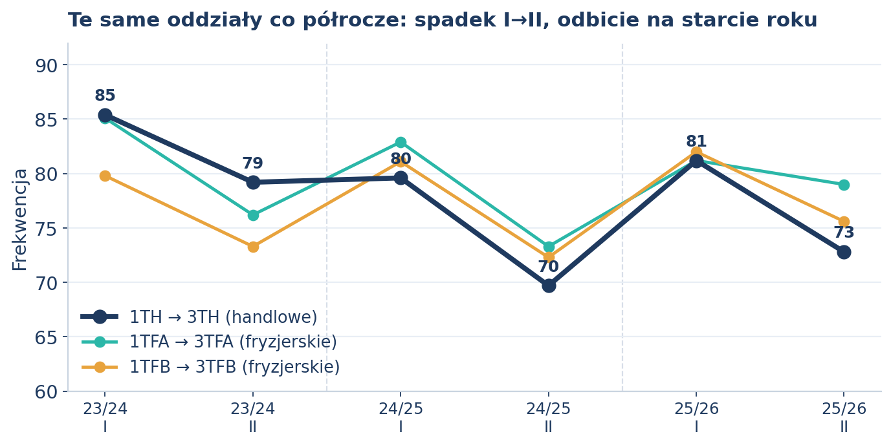
Frekwencja w historii oddziału — co półrocze
Te same oddziały śledzone od klasy pierwszej: w każdym roku spadek I→II, odbicie na starcie kolejnego.
Jak to się układa
W każdym roku frekwencja spada między I a II półroczem (np. 3TH: 85→79, 80→70, 81→73).
Start nowego roku odbija w górę — ale nie wraca do poziomu wyjścia.
Efekt netto: łagodny trend opadający przez cały cykl.
Wzór powtarza się w różnych oddziałach (handlowe i fryzjerskie).
Przykład: oddziały technikum z pełną frekwencją półroczną. W części klas BS I zestawienia mają tylko frekwencję roczną (bez podziału na półrocza).

Slide 29
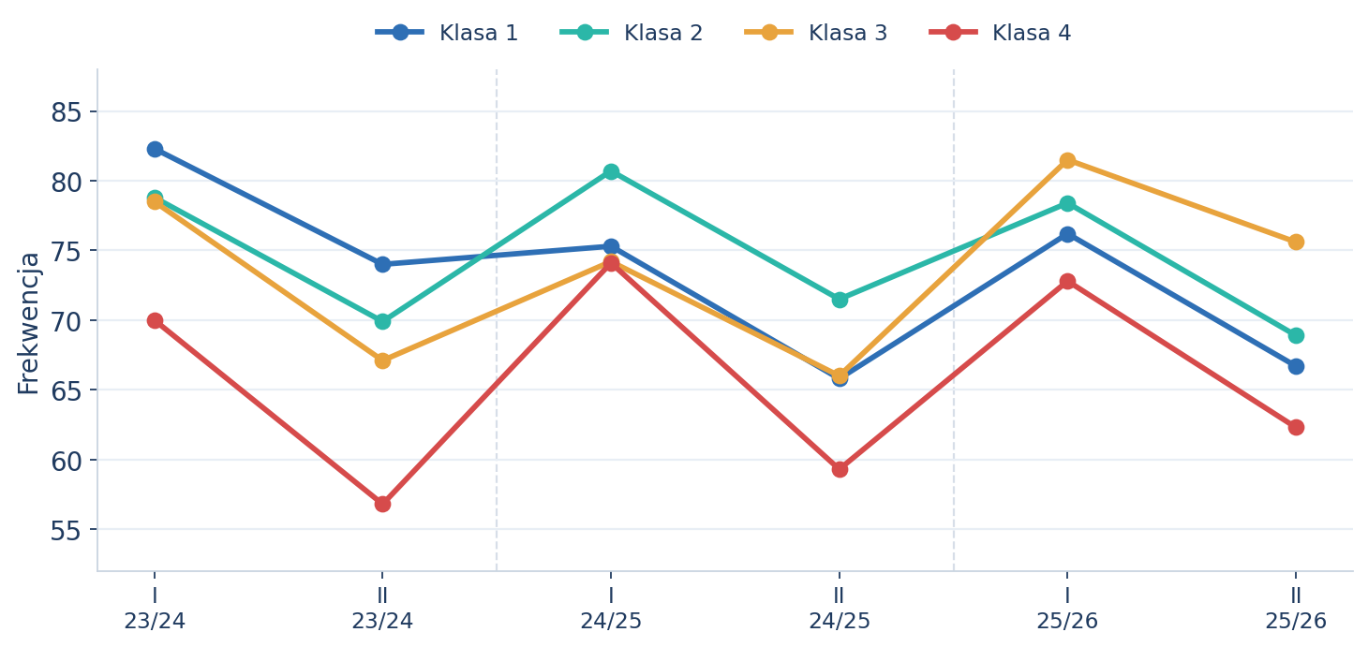
Trendy frekwencji wg poziomu — Technikum
Średnia frekwencja każdego poziomu klas, półrocze po półroczu (6 okresów).
Co widać
Wzór piłokształtny: w każdym roku spadek I→II półrocze.
Klasa 4 stale najniżej (57–62% w II półroczach).
Klasa 3 mocno w górę w 25/26 (II półrocze 75,6%).
Klasa 1 traci najwięcej w ciągu roku (~8–10 pp).
Średnie na poziomie ucznia. Oś X: I i II półrocze kolejnych lat. Klasy 5. poza zakresem.

Slide 30
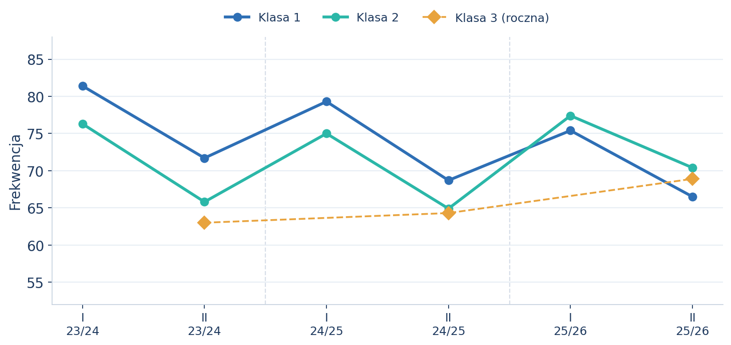
Trendy frekwencji wg poziomu — BS I
Średnia frekwencja każdego poziomu klas, półrocze po półroczu.
Co widać
Ten sam spadek I→II co roku, co w technikum.
Klasa 1 najwyżej w I półroczu, ale szybko spada.
Klasa 2 stabilizuje się i rośnie w 25/26.
Klasa 3 (roczna) rośnie: 63 → 64 → 69%.
Klasy 1–2 mają dane półroczne; klasy 3. BS I tylko roczne (punkty rombowe).

Slide 31
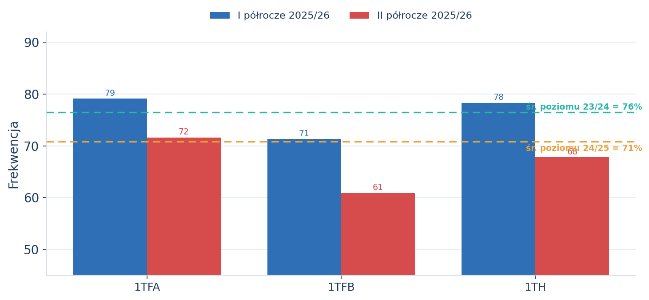
Rozwój frekwencji · Technikum, klasy pierwsze
Bieżące oddziały + średnie klas pierwszych z poprzednich lat (linie).
Co widać
Średnia kl.1 teraz: 72% (poziom 24/25: 71%, 23/24: 76%).
Najniżej: 1TFB — 67%. Najwyżej: 1TFA — 76%.
Przerywane linie = średnia tego poziomu w poprzednich latach.
Spadek I→II widoczny niemal wszędzie.
Słupki I/II 2025/26; linie przerywane = średnia tego poziomu w 23/24 (turkus) i 24/25 (pomarańcz).

Slide 32
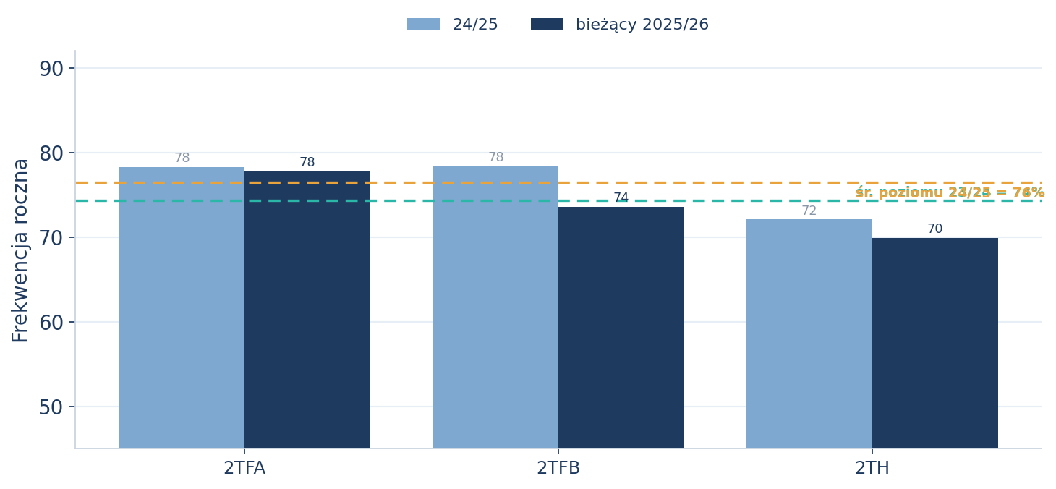
Rozwój frekwencji · Technikum, klasy drugie
Ścieżka rozwoju obecnych oddziałów; linie = średnie poziomu z lat poprzednich.
Co widać
Ścieżka tych samych oddziałów 24/25 → 25/26.
0 oddz. utrzymało/poprawiło, 3 obniżyło.
Teraz najniżej: 2TH — 70%; najwyżej: 2TFA — 78%.
Linie: śr. poziomu 23/24 = 74%, 24/25 = 76%.
Frekwencja roczna; linie przerywane = średnia tego poziomu klas w 23/24 (turkus) i 24/25 (pomarańcz).

Slide 33
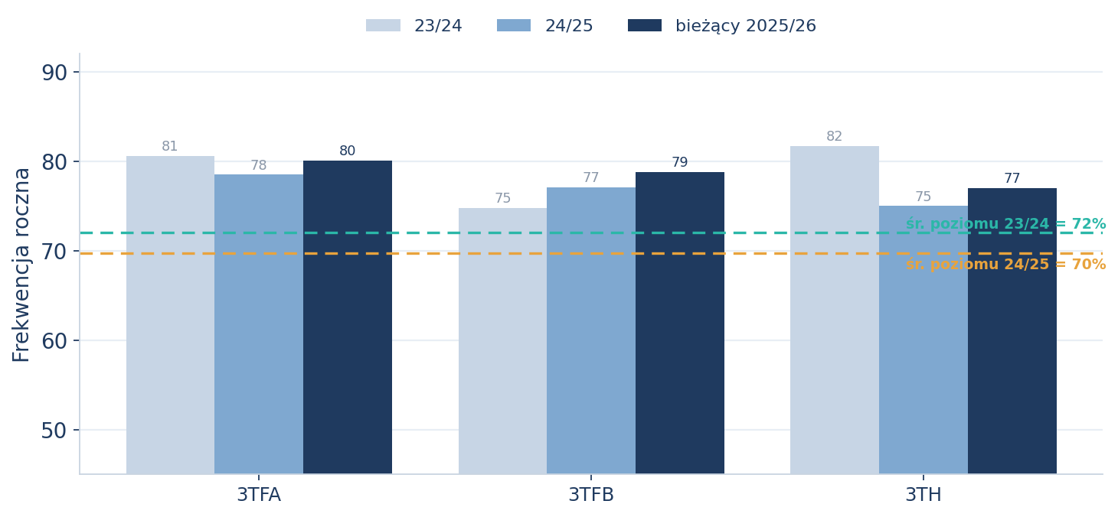
Rozwój frekwencji · Technikum, klasy trzecie
Ścieżka rozwoju obecnych oddziałów; linie = średnie poziomu z lat poprzednich.
Co widać
Ścieżka tych samych oddziałów 23/24 → 25/26.
1 oddz. utrzymało/poprawiło, 2 obniżyło.
Teraz najniżej: 3TH — 77%; najwyżej: 3TFA — 80%.
Linie: śr. poziomu 23/24 = 72%, 24/25 = 70%.
Frekwencja roczna; linie przerywane = średnia tego poziomu klas w 23/24 (turkus) i 24/25 (pomarańcz).

Slide 34
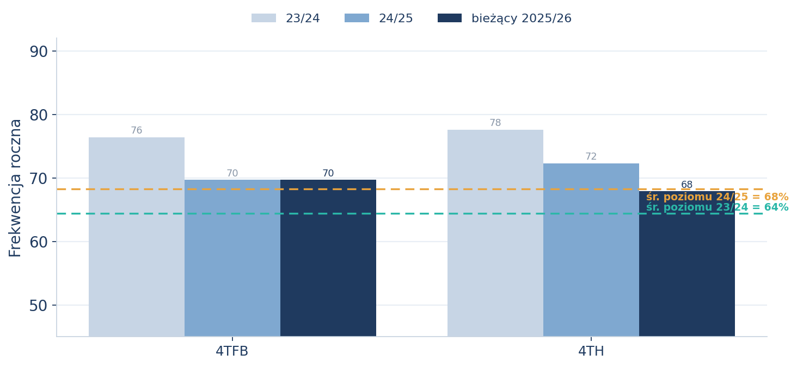
Rozwój frekwencji · Technikum, klasy czwarte
Ścieżka rozwoju obecnych oddziałów; linie = średnie poziomu z lat poprzednich.
Co widać
Ścieżka tych samych oddziałów 23/24 → 25/26.
0 oddz. utrzymało/poprawiło, 2 obniżyło.
Teraz najniżej: 4TH — 68%; najwyżej: 4TFB — 70%.
Linie: śr. poziomu 23/24 = 64%, 24/25 = 68%.
Frekwencja roczna; linie przerywane = średnia tego poziomu klas w 23/24 (turkus) i 24/25 (pomarańcz).

Slide 35
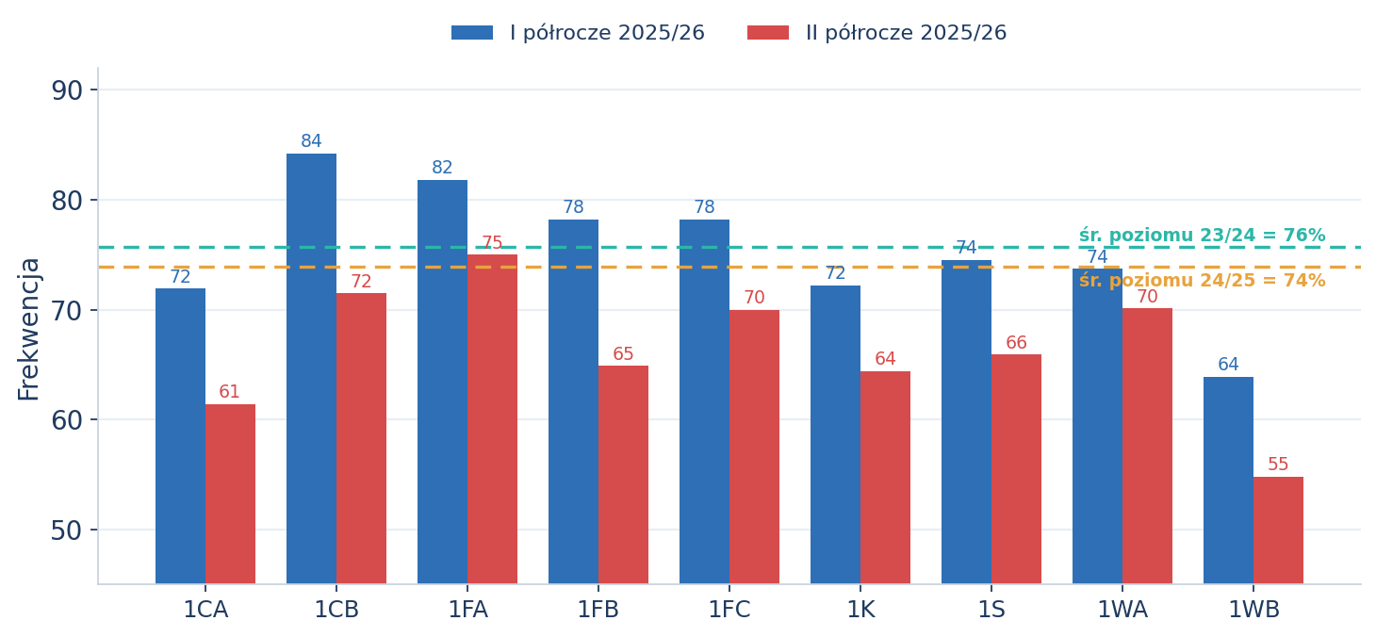
Rozwój frekwencji · BS I, klasy pierwsze
Bieżące oddziały + średnie klas pierwszych z poprzednich lat (linie).
Co widać
Średnia kl.1 teraz: 71% (poziom 24/25: 74%, 23/24: 76%).
Najniżej: 1WB — 60%. Najwyżej: 1CB — 79%.
Przerywane linie = średnia tego poziomu w poprzednich latach.
Spadek I→II widoczny niemal wszędzie.
Słupki I/II 2025/26; linie przerywane = średnia tego poziomu w 23/24 (turkus) i 24/25 (pomarańcz).

Slide 36
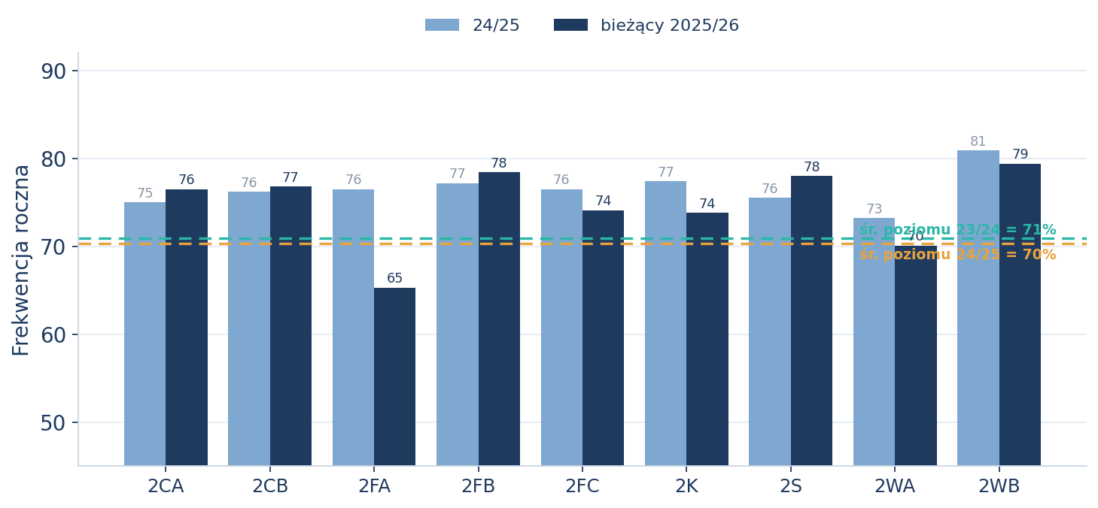
Rozwój frekwencji · BS I, klasy drugie
Ścieżka rozwoju obecnych oddziałów; linie = średnie poziomu z lat poprzednich.
Co widać
Ścieżka tych samych oddziałów 24/25 → 25/26.
4 oddz. utrzymało/poprawiło, 5 obniżyło.
Teraz najniżej: 2FA — 65%; najwyżej: 2WB — 79%.
Linie: śr. poziomu 23/24 = 71%, 24/25 = 70%.
Frekwencja roczna; linie przerywane = średnia tego poziomu klas w 23/24 (turkus) i 24/25 (pomarańcz).

Slide 37
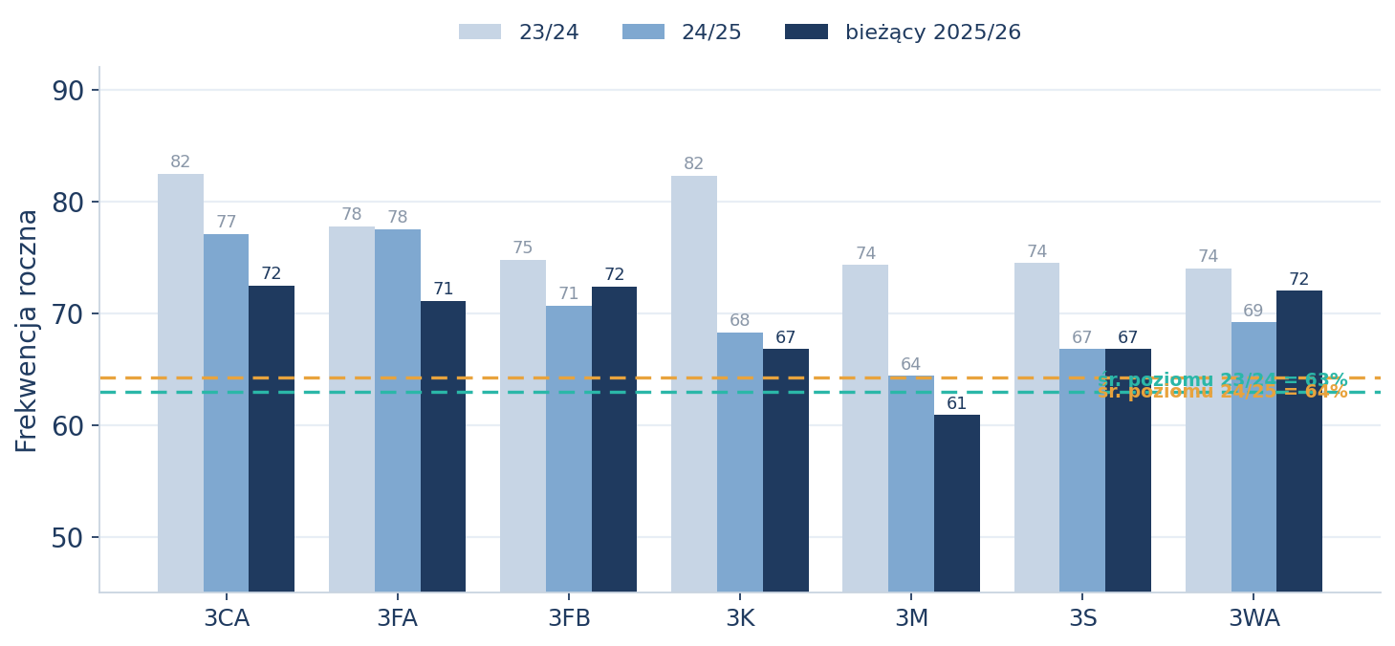
Rozwój frekwencji · BS I, klasy trzecie
Ścieżka rozwoju obecnych oddziałów; linie = średnie poziomu z lat poprzednich.
Co widać
Ścieżka tych samych oddziałów 23/24 → 25/26.
0 oddz. utrzymało/poprawiło, 7 obniżyło.
Teraz najniżej: 3M — 61%; najwyżej: 3CA — 72%.
Linie: śr. poziomu 23/24 = 63%, 24/25 = 64%.
Frekwencja roczna; linie przerywane = średnia tego poziomu klas w 23/24 (turkus) i 24/25 (pomarańcz). Klasy 3. BS I — tylko roczna.

Slide 38
Podsumowanie — frekwencja
Najważniejsze wnioski z części o frekwencji
✓ Co widać
! Na czym się skupić
Frekwencja spada w każdym roku o ~8–10 pp między I a II półroczem — powtarzalnie.
Kolejne roczniki klas pierwszych startują coraz niżej: 75,9 → 73,1 → 71,3% (rocznie).
Klasa 3 technikum mocno w górę w 25/26 (78,6%); BS I klasy 2–3 lekko się poprawiają.
Technikum i BS I mają niemal identyczny poziom frekwencji.
II półrocze stale najsłabsze — utrzymać frekwencję wiosną.
Najniżej: technikum klasy 4 (57–62% w II półr.), BS I 1WB i 3M (~60%).
Wszystkie obecne klasy 3. BS I obniżyły frekwencję względem startu.
Profilaktyka frekwencji już od klas pierwszych (wrzesień).

Slide 39
ZACHOWANIE · CZĘŚĆ TRZECIA
Oceny z zachowania (roczne)
Rozwój w czasie oraz porównanie poziomów i typów szkół

Slide 40
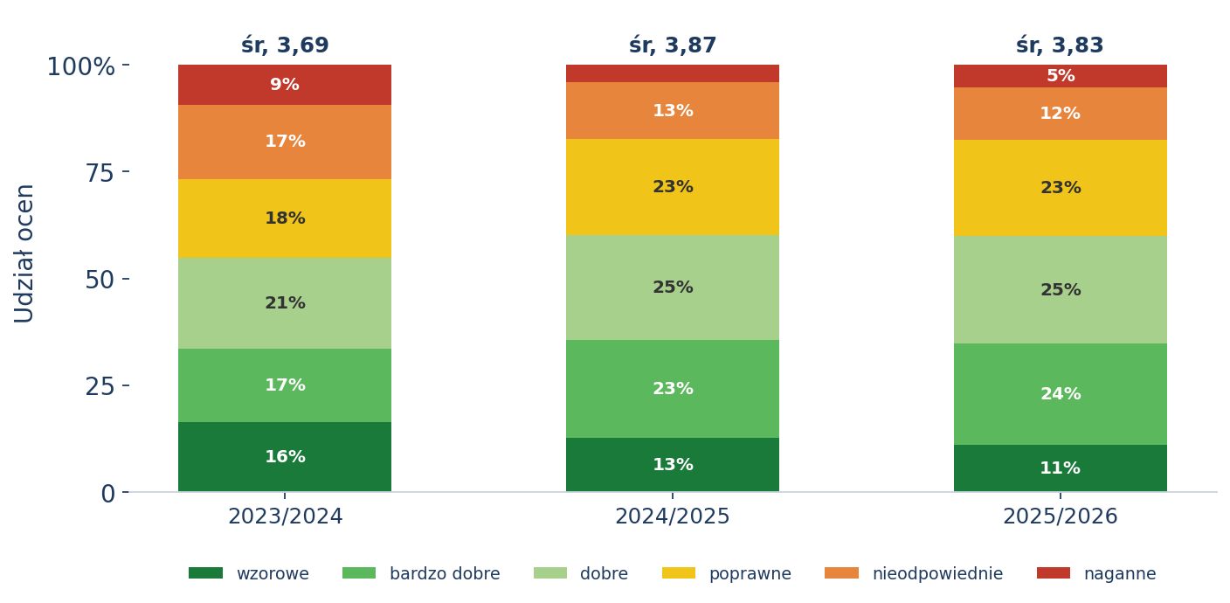
Rozkład ocen zachowania w czasie
Udział ocen wzorowe…naganne w kolejnych latach; nad słupkami średnia (skala 1–6).
Co widać
Średnia: 3,69 → 3,87 → 3,83 (poprawa, potem lekka korekta).
Nagannych ubyło: 9% → 4% → 5%.
Wzorowych mniej: 16% → 13% → 11%.
Środek skali (dobre/poprawne) rośnie — oceny się spłaszczają ku środkowi.
Źródło: arkusze «Zachowanie» w dziennikach klasyfikacji rocznej. BS II bez ocen zachowania w dziennikach.

Slide 41
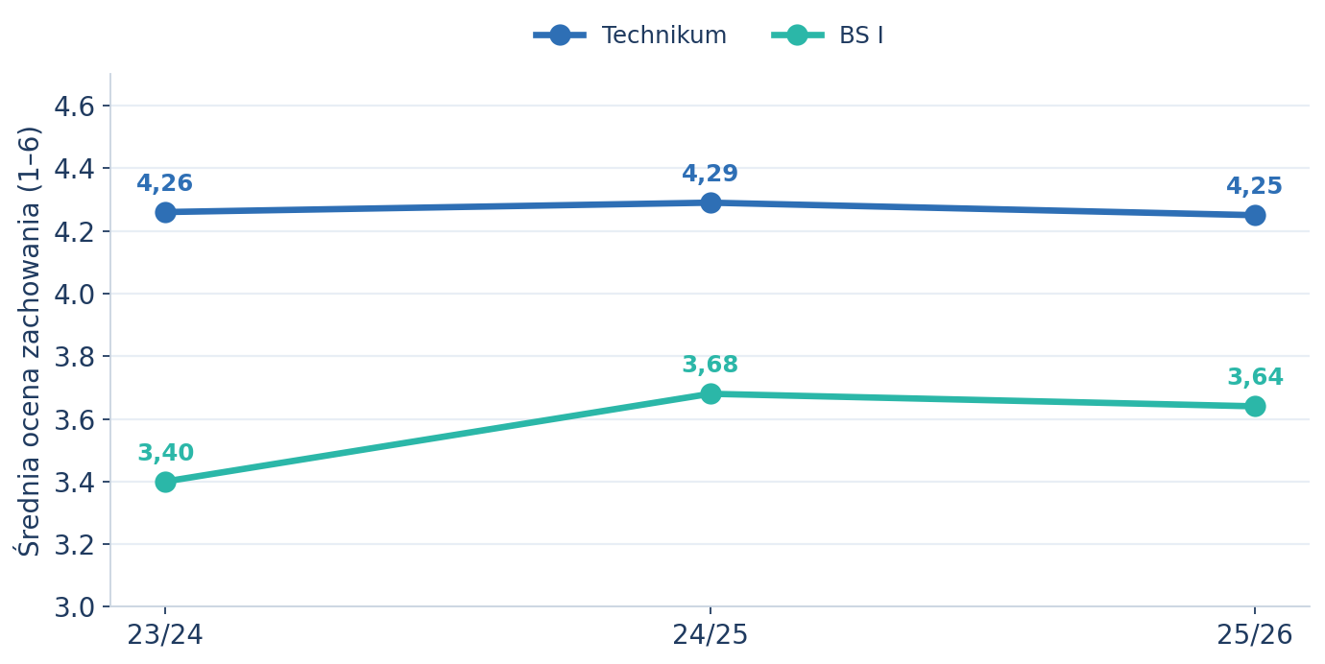
Zachowanie wg typu szkoły
Średnia ocena zachowania (1–6) — technikum a szkoła branżowa I st.
Co widać
Technikum stabilnie wysoko: 4,26 → 4,29 → 4,25.
BS I niżej, ale w górę: 3,40 → 3,68 → 3,64.
Różnica technikum–BS I maleje (z ~0,9 do ~0,6).
BS II: brak ocen zachowania w dziennikach.
Średnia ważona liczbą ocen. Skala: wzorowe=6 … naganne=1.

Slide 42
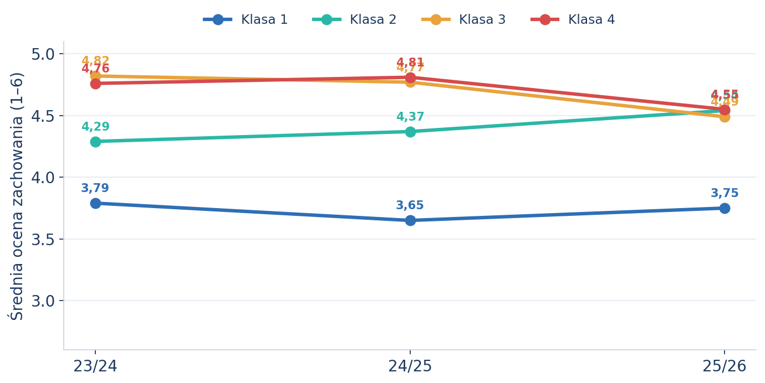
Zachowanie wg poziomu — Technikum
Średnia ocena zachowania dla każdego poziomu klas, rok do roku.
Co widać
Im wyższa klasa, tym lepsze zachowanie: kl. 3–4 ~4,5–4,8.
Klasa 1 najniżej (~3,7) — wejściowy rocznik.
W 25/26 lekki spadek klas 3–4 (do 4,49–4,55).
Klasy 5. technikum poza zakresem (brak rocznych danych zachowania).

Slide 43
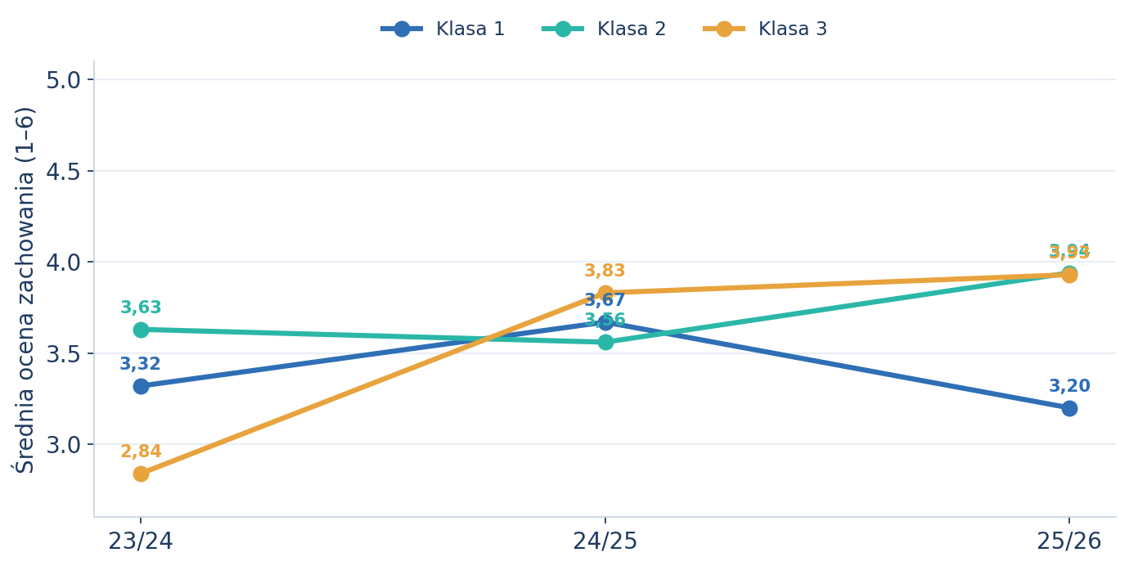
Zachowanie wg poziomu — BS I
Średnia ocena zachowania dla każdego poziomu klas, rok do roku.
Co widać
Klasa 1 najsłabsza i spada w 25/26: 3,32 → 3,67 → 3,20.
Klasa 2 rośnie: 3,63 → 3,56 → 3,94.
Klasa 3 mocno w górę: 2,84 → 3,83 → 3,93.
Zachowanie poprawia się z wiekiem rocznika.
Średnia ważona liczbą ocen. Bez klas BS II.

Slide 44
Podsumowanie — zachowanie
Najważniejsze wnioski z części o zachowaniu
✓ Co widać
! Na czym się skupić
Mniej ocen nagannych niż 2 lata temu (9% → 5%).
BS I wyraźnie się poprawia (3,40 → 3,64), różnica do technikum maleje.
Zachowanie rośnie z wiekiem rocznika — najstarsze klasy najwyżej.
Technikum stabilnie wysoko (~4,25).
Klasy pierwsze (zwłaszcza BS I) — spadek do 3,20 w 25/26.
Mniej ocen wzorowych (16% → 11%) — spłaszczanie ku środkowi skali.
Lekki spadek klas 3–4 technikum w bieżącym roku.
Profilaktyka zachowania od pierwszej klasy.
Dziękuję za uwagę!

